Slide 1
Aikakausmediat somessa
Heinäkuu 2022

Slide 2

Heinäkuun oleelliset
Aikakausmedioilla oli yhteensä 4 755 560 seuraajaa.
Uusia seuraajia saatiin heinäkuussa 11 260 kpl.
Facebook-yleisö kasvoi poikkeuksellisesti kanavista eniten (+4 327). Seuraavaksi eniten kasvoivat Instagram (+2 756) ja TikTok (+1 865).
Yhdellä aikakausmedialla oli eri somekanavissa yhteensä keskimäärin 22 129 seuraajaa.
Soppa365 nousi Instagramissa kolmanneksi suurimmaksi aikakausmediaksi.
Eniten yleisöään kasvattivat Meillä kotona (+1 378), Kotiliesi (+1 348) ja Tieteen Kuvalehti Historia (+763).

Slide 3
Aikakausmedioiden someyleisö / heinäkuu 2022
Muutokset osuuksissa kokonaisyleisössä edellisvuoden vastaavaan ajankohtaan verrattuna (prosenttiyksikköä)
Facebook –2,0
Instagram +1,8
Twitter –0,3
YouTube +0,5
Pinterest +0,0
TikTok +0,3
Kaikkien seurattujen medioiden tykkääjät, seuraajat ja tilaajat Facebookissa, Instagramissa, Twitterissä, YouTubessa, Pinterestissä ja TikTokissa. Päällekkäisyyksiä ei ole huomioitu.

Slide 4
Aikakausmedioiden seuraajamäärä / heinäkuu 2022
Kaikkien seurattujen medioiden tykkääjät, seuraajat ja tilaajat Facebookissa, Instagramissa, Twitterissä, YouTubessa, Pinterestissä ja TikTokissa. Päällekkäisyyksiä ei ole huomioitu.
Muutokset yleisön määrässä heinäkuussa
Kaikki kanavat yhteensä
+11 260
Facebook +4 327
Instagram +2 756
Twitter +1 339
YouTube +594
Pinterest +379
TikTok +1 865

Slide 5
Aikakausmedioiden somekanavien määrä / heinäkuu 2022
Seurannassa oli mukana 214 aikakausmediaa, joilla oli käytössään yhteensä 561 somekanavaa.
Yhdellä aikakausmedialla on keskimäärin käytössään
2,6
somekanavaa.

Slide 6
Yleisön keskimääräinen koko / heinäkuu 2022
Yhdellä aikakausmedialla on eri somekanavissa yhteensä keskimäärin
22 129
seuraajaa.

Slide 7
Yleisömäärän kehitys kaikissa seuratuissa kanavissa 7/2021 – 7/2022
Kaikkien seurattujen medioiden tykkääjät, seuraajat ja tilaajat Facebookissa, Instagramissa, Twitterissä, YouTubessa, Pinterestissä ja TikTokissa. Päällekkäisyyksiä ei ole huomioitu.

Slide 8
Yleisömäärän kehitys Facebookissa
7/2021 – 7/2022
Kaikkien seurattujen medioiden Facebook-sivujen tykkääjät.

Slide 9
Yleisömäärän kehitys Instagramissa
7/2021 – 7/2022
Kaikkien seurattujen medioiden Instagram-tilien seuraajat.

Slide 10
Yleisömäärän kehitys Twitterissä
7/2021 – 7/2022
Kaikkien seurattujen medioiden Twitter-tilien seuraajat.

Slide 11
Yleisömäärän kehitys YouTubessa
7/2021 – 7/2022
Kaikkien seurattujen medioiden YouTube-kanavien tilaajat.

Slide 12
Yleisömäärän kehitys Pinterestissä
7/2021 – 7/2022
Kaikkien seurattujen medioiden Pinterest-tilien seuraajat.

Slide 13
Somen suurimmat

Slide 14
Eniten seuraajia kaikissa kanavissa TOP 20 / heinäkuu 2022
 |  | seuraajia
1. | Talouselämä | 237 306 | ( - )
2. | Suomen Luonto | 229 999 | ( - )
3. | Aku Ankka | 212 635 | ( - )
4. | Suomen Kuvalehti | 189 427 | ( - )
5. | Yhteishyvä | 175 700 | ( - )
6. | Meillä kotona | 169 069 | ( - )
7. | Seiska | 161 248 | ( - )
8. | Me Naiset | 123 627 | ( - )
9. | Soppa365 | 121 685 | ( - )
10. | Kotiliesi | 110 330 | ( - )
 |  | seuraajia
11. | Kodin Kuvalehti | 104 324 | ( - )
12. | Maku | 95 379 | ( - )
13. | Kotivinkki | 83 729 | ( - )
14. | Tiede | 76 313 | ( - )
15. | Anna | 72 211 | ( - )
16. | Koti ja keittiö | 71 377 | ( - )
17. | K-Ruoka | 70 470 | ( - )
18. | Avotakka | 68 298 | ( - )
19. | Unelmien Talo&Koti | 68 003 | ( - )
20. | Suomen Sotilas | 61 625 | ( - )
Kaikkien seurattujen medioiden tykkääjät, seuraajat ja tilaajat Facebookissa, Instagramissa, Twitterissä, YouTubessa, Pinterestissä ja TikTokissa. Päällekkäisyyksiä ei ole huomioitu.

Slide 15
Eniten seuraajia Facebookissa TOP 20 / heinäkuu 2022
sivutykkäyksiä |  | seuraajia
1. | Aku Ankka | 142 776 | ( - )
2. | Suomen Luonto | 104 648 | ( - )
3. | Yhteishyvä | 99 846 | ( - )
4. | Seiska | 89 419 | ( - )
5. | Meillä kotona | 82 827 | ( - )
6. | Kodin Kuvalehti | 67 145 | ( - )
7. | Me Naiset | 55 887 | ( - )
8. | Suomen Sotilas | 55 415 | ( - )
9. | Soppa365 | 51 749 | ( - )
10. | Kotiliesi | 43 000 | ( - )
sivutykkäyksiä |  | seuraajia
11. | Anna | 40 993 | ↑+1
12. | Talouselämä | 40 990 | ↓-1
13. | Tiede | 40 476 | ( - )
14. | Tieteen Kuvalehti Historia | 39 635 | ↑+1
15. | Tehy-lehti | 39 000 | ↓-1
16. | Tekniikan Maailma | 38 000 | ( - )
17. | HS Meidän perhe | 37 012 | ( - )
18. | Kotivinkki | 36 228 | ( - )
19. | Suomen Kuvalehti | 34 266 | ( - )
20. | Tieteen Kuvalehti | 31 680 | ( - )

Slide 16
Eniten seuraajia Instagramissa TOP 20 / heinäkuu 2022
 |  | seuraajia
1. | Suomen Luonto | 106 408 | ( - )
2. | Meillä kotona | 80 962 | ( - )
3. | Soppa365 | 66 051 | ↑+1
4. | Yhteishyvä | 65 979 | ↓-1
5. | K-Ruoka | 58 670 | ( - )
6. | Me Naiset | 57 371 | ( - )
7. | Maku | 56 240 | ( - )
8. | Avotakka | 52 753 | ( - )
9. | Koti ja keittiö | 45 297 | ( - )
10. | Unelmien Talo&Koti | 42 011 | ( - )
 |  | seuraajia
11. | Glorian ruoka&viini | 39 622 | ( - )
12. | Kotivinkki | 38 512 | ( - )
13. | Viherpiha | 38 432 | ( - )
14. | Kodin Kuvalehti | 35 574 | ( - )
15. | Glorian Koti | 34 363 | ( - )
16. | Aku Ankka | 29 957 | ( - )
17. | Kotiliesi | 29 241 | ( - )
18. | Deko | 29 079 | ( - )
19. | Meidän Mökki | 28 713 | ( - )
20. | Meidän Talo | 28 075 | ( - )

Slide 17
Eniten seuraajia Twitterissä TOP 20 / heinäkuu 2022
 |  | seuraajia
1. | Talouselämä | 187 031 | ( - )
2. | Suomen Kuvalehti | 140 265 | ( - )
3. | Seiska | 48 882 | ( - )
4. | Mikrobitti | 19 474 | ( - )
5. | Tiede | 19 041 | ( - )
6. | Image | 18 858 | ( - )
7. | Suomen Luonto | 15 049 | ( - )
8. | Suomen Lääkärilehti | 12 589 | ( - )
9. | Tivi | 11 697 | ( - )
10. | Arvopaperi | 11 155 | ( - )
 |  | seuraajia
11. | Tekniikan Maailma | 9 755 | ( - )
12. | Mediuutiset | 9 320 | ( - )
13. | Demokraatti | 9 226 | ( - )
14. | Tekniikka & Talous | 8 754 | ( - )
15. | Potilaan Lääkärilehti | 7 786 | ( - )
16. | Tehy-lehti | 6 951 | ( - )
17. | Kuntalehti | 6 765 | ( - )
18. | Ylioppilaslehti | 6 665 | ( - )
19. | Taloustaito | 5 736 | ( - )
20. | Suomen Sotilas | 5 680 | ( - )

Slide 18
Eniten seuraajia YouTubessa ja Pinterestissä TOP 10 / heinäkuu 2022
YouTube |  | kanavan tilaajia
1. | Aku Ankka | 35 100 | ( - )
2. | Tuulilasi | 20 400 | ( - )
3. | Siivet | 17 700 | ( - )
4. | K-Ruoka | 11 800 | ( - )
5. | Konepörssi | 11 700 | ( - )
6. | Metsälehti | 5 920 | ( - )
7. | Suuri Käsityö | 5 400 | ( - )
8. | Yhteishyvä | 4 560 | ( - )
9. | Koululainen | 4 430 | ( - )
10. | Suomen Luonto | 3 790 | ( - )
Pinterest |  | seuraajia
1. | Kotiliesi | 28 509 | ( - )
2. | Deko | 15 200 | ( - )
3. | Maku | 8 196 | ( - )
4. | Kotivinkki | 8 190 | ( - )
5. | Kotipuutarha | 6 650 | ( - )
6. | Yhteishyvä | 5 315 | ( - )
7. | Anna | 2 307 | ( - )
8. | Suuri Käsityö | 1 768 | ( - )
9. | Unelmien Talo&Koti | 1 755 | ( - )
10. | Meillä kotona | 1 616 | ( - )

Slide 19
Eniten yleisöään kasvattaneet

Slide 20
Eniten uusia seuraajia kaikissa kanavissa TOP 20 / heinäkuu 2022
uusia seuraajia |  | uusia seuraajia
1. | Meillä kotona | 1 378 | ↑+2
2. | Kotiliesi | 1 348 | ( - )
3. | Tieteen Kuvalehti Historia | 763 | ↑+1
4. | Suomen Kuvalehti | 530 | ↑+1
5. | Suomen Luonto | 530 | ↑+1
6. | Me Naiset | 503 | ↑+103
7. | Talouselämä | 477 | ↑+3
8. | Aku Ankka | 436 | ↓-7
9. | Anna | 356 | ↑+5
10. | Seiska | 350 | ↓-1
uusia seuraajia |  | uusia seuraajia
11. | Tieteen Kuvalehti | 348 | ↓-4
12. | Kauneus & Terveys | 324 | ↑+14
13. | Pirkka | 312 | ↓-1
14. | Metsästys ja Kalastus | 309 | ↑+2
15. | Eeva | 196 | ↑+17
16. | Soppa365 | 195 | ↑+136
17. | Apu | 187 | ↑+7
18. | Yhteishyvä | 173 | ↓-5
19. | Suuri Käsityö | 154 | ↑+10
20. | Caravan | 149 | ↑+53
Kaikkien seurattujen medioiden tykkääjät, seuraajat ja tilaajat Facebookissa, Instagramissa, Twitterissä, YouTubessa, Pinterestissä ja TikTokissa. Päällekkäisyyksiä ei ole huomioitu.

Slide 21
Eniten uusia seuraajia Facebookissa TOP 10 / heinäkuu 2022
uusia seuraajia |  | kanavan tilaajia
1. | Tieteen Kuvalehti Historia | 763
2. | Kauneus & Terveys | 357
3. | Metsästys ja Kalastus | 300
4. | Tieteen Kuvalehti | 278
5. | Anna | 249
6. | Seiska | 245
7. | Yhteishyvä | 177
8. | Apu | 168
9. | Eeva | 162
10. | Talouselämä | 135

Slide 22
Eniten uusia seuraajia Instagramissa TOP 10 / heinäkuu 2022
uusia seuraajia |  | kanavan tilaajia
1. | Meillä kotona | 1 285
2. | Aku Ankka | 525
3. | Suomen Luonto | 399
4. | Pirkka | 307
5. | Tiede | 120
6. | Soppa365 | 117
7. | Glorian ruoka&viini | 98
8. | Anna | 91
9. | GTi-Magazine | 81
10. | Vapaa-ajan Kalastaja | 70

Slide 23
Eniten uusia seuraajia Twitterissä TOP 10 / heinäkuu 2022
uusia seuraajia |  | kanavan tilaajia
1. | Suomen Kuvalehti | 418
2. | Talouselämä | 294
3. | Reserviläinen | 96
4. | Sosiaalivakuutus | 50
5. | Suomen Luonto | 49
6. | Tehy-lehti | 44
7. | Arvopaperi | 43
8. | Suomen Lääkärilehti | 42
9. | Seiska | 36
9. | Tekniikan Maailma | 34

Slide 24
Seuratut mediat

Slide 25
Seurannassa olleet mediat (214 kpl) / heinäkuu 2022
Aarre Aku Ankka Alibi Allergia, Iho & Astma Anna Antiikki & Design Antiikki ja taide Apteekkarilehti Apu Apu Juniori Arkkitehti Arkkitehtiuutiset Aromi Arvopaperi Ase ja Erä Askel Auto Bild Suomi Automaatioväylä Avotakka Caravan Deko Demokraatti DigiKuva Eeva Elintarvike ja Terveys Elämä Enertec Erä ET Evento Fashion Finland FIT Gloria Glorian Koti Glorian ruoka&viini Goal GTi-Magazine Hevoshullu Hevosmaailma Hifimaailma Hiihto HR Viesti HS Meidän perhe Hymy Hyvä Terveys Ihana Image Improbatur Insinööri Juoksija Jääkiekkolehti Kaikkien aikojen Joulu Kaksplus Kamera-lehti Katso Kauneimmat Käsityöt Kauneus & Terveys Kauppalehti Fakta Kello & Kulta Kemia-Kemi Kehittyvä kauppa Kiinteistö & energia Kiinteistöposti Kippari Kissafani KITA Kiinteistö & Talotekniikka Kodin Kuvalehti Kodin Pellervo Koiramme Kommuntorget – Finlands kommuntidning Konekuriiri Konepörssi Koneviesti Koti ja keittiö Koti ja maaseutu Kotiliesi Kotiliesi Käsityö Kotilääkäri Kotimaa KotiMikro Kotipuutarha Kotitalo Kotivinkki Koululainen K-Ruoka Kuluttaja Kuntalehti Kuntatekniikka Kunto & Terveys Kunto Plus Lapsen Maailma Lastenkirkko Lastenmaa Leivotaan Linja Luontaisterveys Maailman Kuvalehti Maalla Maku Matka Me Naiset Mediuutiset Meidän Mökki Meidän Talo Meillä kotona Metsälehti Metsästys ja Kalastus Metsästäjä Mikrobitti Minä Olen Mondo Moottori …

Slide 26
Seurannassa olleet mediat (214 kpl) / heinäkuu 2022
… Motiivi Museo Nuotta Nyyrikki Oma PIHA Opettaja Osuustoiminta Palokuntalainen Parnasso Pelastustieto Pelit Perusta Pieni on Suurin Pinni Pirkka Polemiikki Poromies Positio Potilaan Lääkärilehti Print&Media prointerior Promaint prometalli - metallialan ammattilehti PUUTARHA&kauppa Pyöräily+Triathlon Rakennuslehti Rakennustaito Reserviläinen Riffi RONDO Classic Sairaanhoitaja Sana Sanansaattaja Seiska Selkosanomat Seura Shaker Sielunpeili Siivet Soppa365 Sosiaalivakuutus Sport Suomen Autolehti Suomen Hammaslääkärilehti Suomen Kiinteistölehti Suomen Kuvalehti Suomen Luonto Suomen Lääkärilehti Suomen Sotilas SuomiViihde Super Suuri Käsityö Systeri Systole Sähkömaailma Taide TAITO Talentia Talomestari Talotekniikka Talouselämä Taloustaito Teatteri&Tanssi+Sirkus Tee Itse Tehy-lehti Tekniikan Maailma Tekniikka & Talous Tiede Tiede Luonto Tieteen Kuvalehti Tieteen Kuvalehti Historia Tilisanomat Tivi TM Rakennusmaailma Trendi TTT-lehti Tunne & Mieli Tuulilasi TV-maailma Ulkopolitiikka Ultra Unelmien Talo&Koti Uusiouutiset V8-Magazine Valitut Palat - Reader's Digest Vapaa-ajan Kalastaja Vapaussoturi Vauhdin Maailma Vene Verotus Viherpiha Viini Viisas Raha Vinkki Vitriini VIVA Voi hyvin X Yhteishyvä Yliopisto Ylioppilaslehti Ympäristö ja Terveys

Slide 27
Ajankohtaista aikakausmedioista

Slide 28
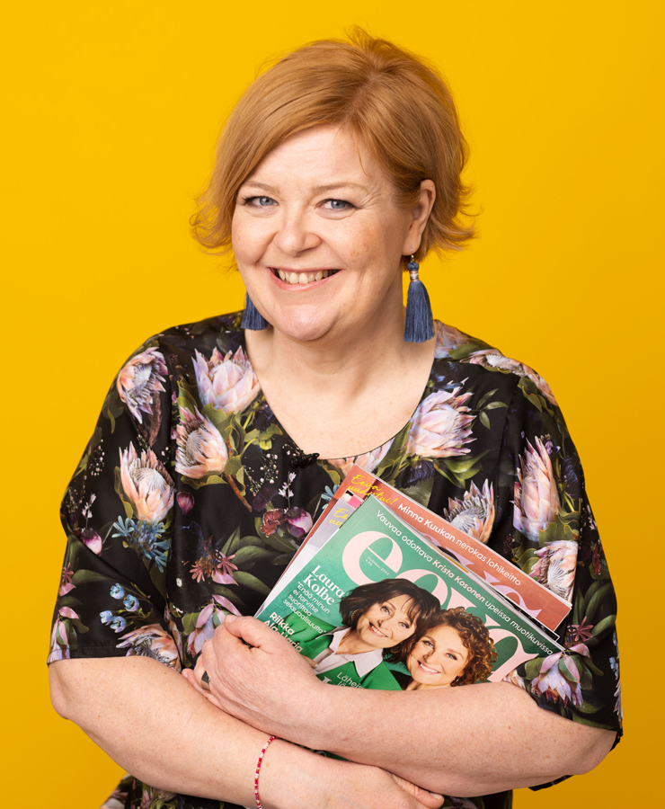
Eevan päätoimittaja
Mari Paalosalo-Jussinmäki: ”Lukijalle pitää tulla sellainen olo kuin hän olisi kohdannut haastateltavan”
Eeva on Suomen luetuin naistenlehti. Lehden ydintä ovat syvälliset henkilöhaastattelut ja jutut kulttuurista, jotka yhdistävät eri ikäisiä lukijoita. Uusimpia suosikkeja on Eevan kirjaklubi, joka on löytänyt yleisönsä verkossa.
Lue lisää

Slide 29

Planin mainos toteaa faktat kainostelematta ‒ "Juuri tällaista puhetta kuukautisista tarvitaan"
Kuukautissyrjintää vastaan kampanjoinut Plan nappasi voiton Kuukauden aikkarimainos -kilpailussa.
Lue juttu

Slide 30

Mediapäivässä 2023 haetaan vauhtia teknologisista innovaatioista
Mediatoimialan kärkitapahtuma järjestetään Helsingissä 25.1.2023. Ilmoittaudu nyt!
Lue lisää

